Slide 1
Uhly priamok a rovín v priestore
Stereometria

Slide 2
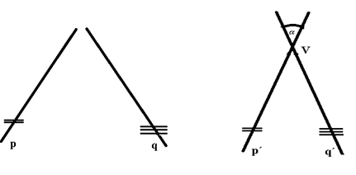
Uhol dvoch priamok
Def.: Veľkosť uhla dvoch priamok (odchýlka uhlov) v priestore je veľkosť ostrého alebo pravého uhla dvoch rôznobežiek, ktoré sú s nimi rovnobežné.
Pozn.: Odchýlka dvoch priamok v priestore je teda definovaná pomocou uhla, ktorý zvierajú dve rôznobežky (ak ide o ostrý alebo pravý uhol) alebo dve rovnobežky (ak ide o nulový uhol)

Slide 3
totožné ϕ = 0°
p = q
rovnobežné ϕ = 0°
q
p = q₁

Slide 4
rôznobežné ϕ ∈(0°;90°⟩
q
ϕ
p

Slide 5
mimobežné ϕ ∈(0°;90°⟩
q
A
q₁
ϕ
A₁
p

Slide 6
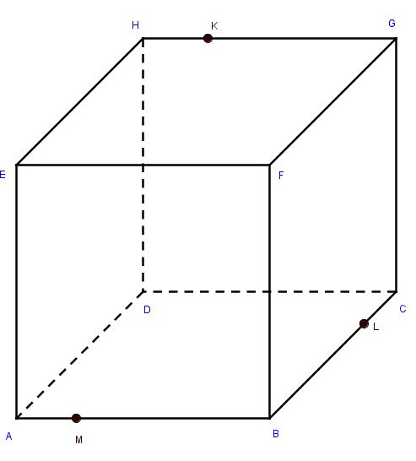
Príklad 1
Kocka A-H má hranu dĺžky 5 cm. Vypočítajte uhol priamok AB a AF.

Slide 7
Príklad 2
Kocka A-H má hranu dĺžky 6 cm. Vypočítajte uhol priamok AB a AG.

Slide 8
Príklad 3
V kvádri A-H sú dĺžky hrán |AB| = 4 cm, |BC| = 6 cm a |AE| = 7 cm. Vypočítajte uhly:
AB a FH
BC a FG
KL a FH ( bod K(L) ležia v štvrtine od bodu A(C))

Slide 9
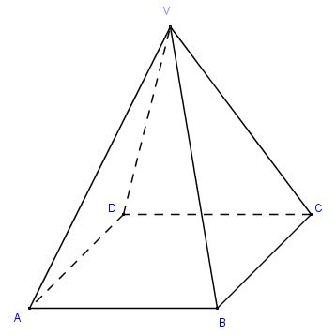
Príklad 4
V pravidelnom štvorbokom ihlane ABCDV je dĺžka hrany |AB| = 4 cm a výška telesa 6 cm. Vypočítajte uhly:
AB a AV
AB a CV
BV a AD

Slide 10
Uhol priamky a roviny
Def.: Veľkosť uhla priamky a roviny v priestore je veľkosť uhla priamky a jej pravouhlého priemetu do tejto roviny.

Slide 11
Uhol priamky a roviny
p
ϕ
p₁
α

Slide 12
Príklad 5
Kocka A-H má hranu dĺžky 7 cm. Vypočítajte uhol priamky AG a roviny ABC.

Slide 13
Príklad 6
Kocka A-H má hranu dĺžky 6 cm. Vypočítajte uhol priamky EL a roviny ABC.

Slide 14
Príklad 7
V pravidelnom štvorbokom ihlane ABCDV je dĺžka hrany |AB| = 5 cm a výška telesa 2 cm. Vypočítajte uhly:
AV a ABC
AB a BCV

Slide 15
Uhol dvoch rovín
Def.: Veľkosť uhla dvoch rovín v priestore je veľkosť uhla ich priesečníc s rovinou kolmou na obe tieto roviny.

Slide 16
Uhol dvoch rovín
b
β
ϕ
a
α

Slide 17
Príklad 8
Kocka A-H má hranu dĺžky 7 cm. Vypočítajte uhol roviny ABG a roviny ABC.

Slide 18
Príklad 9
Kocka A-H má hranu dĺžky 6 cm. Vypočítajte uhol roviny ACF a roviny ABC.

Slide 19
Príklad 10
V pravidelnom štvorbokom ihlane ABCDV je dĺžka hrany |AB| = 4 cm a výška telesa 5 cm. Vypočítajte uhly rovín:
ABV a ABC
ACV a BDV

Slide 20
Koniec

